Slide 1
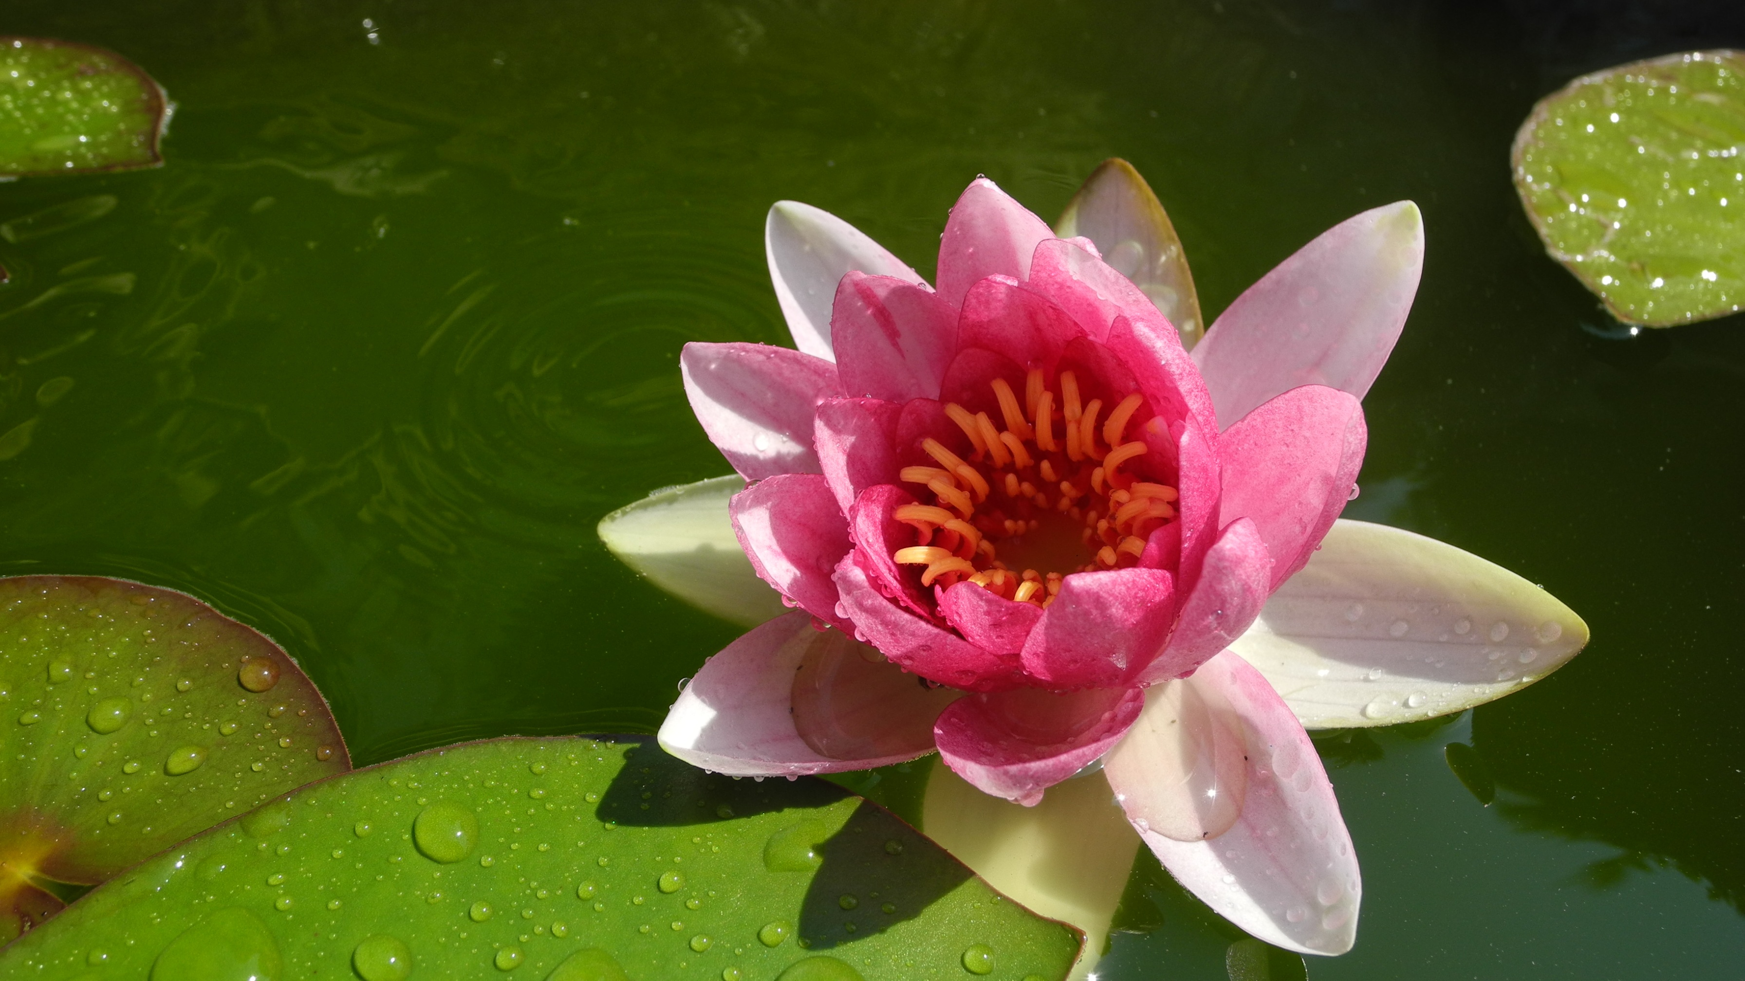
A PUREZA DA ALMA
PROSA POÉTICA
NORMA AP SILVEIRA DE MORAES
DIVULGAÇÃO
NORMA SILVEIRA EXPERIMENTAIS POÉTICOS
WWW.SERGRASAN.COM

Slide 2
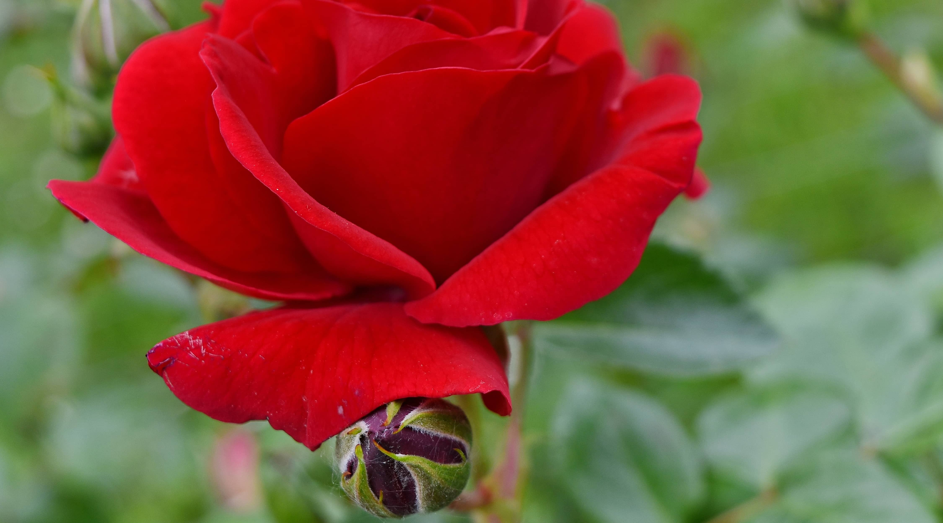
A pureza da alma está na ética e honestidade
Em cada sentimento vivido e refletido na empatia
Quando buscamos e desejamos toda felicidade

Slide 3

Quando desejamos que cada um tenha a sua alegria
Quando torcemos pela vitória do outro de verdade
Sem fazer ou desejar qualquer praga ou infelicidade

Slide 4

Cada um tem o seu jardim da vida para cultivar
E selecionar as mais belas sementes livremente
Vamos cuidando, esperando a seara da vida brotar
Esta Foto de Autor Desconhecido está licenciado em CC BY-NC-ND

Slide 5
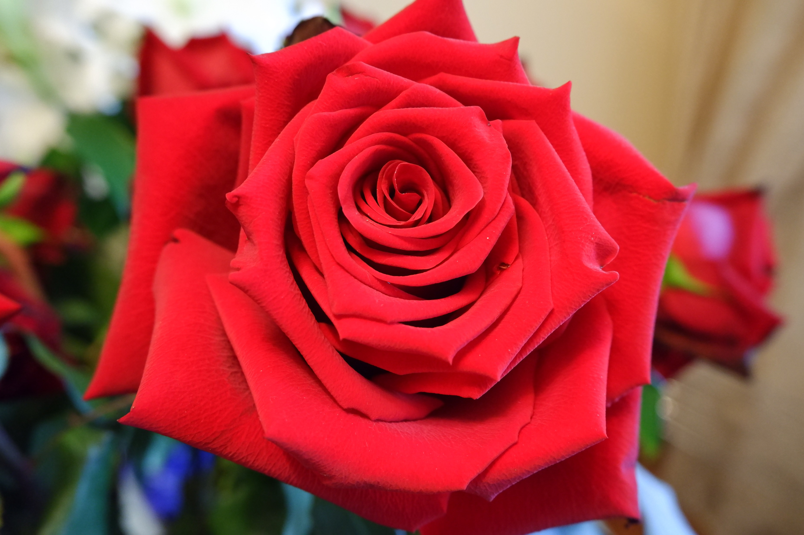
Colher lindas flores, respeitar os espinhos salientes
Sentir o perfume da vida, cada momento saborear
Seja qual a planta ou árvore vai brotar a semente

Slide 6
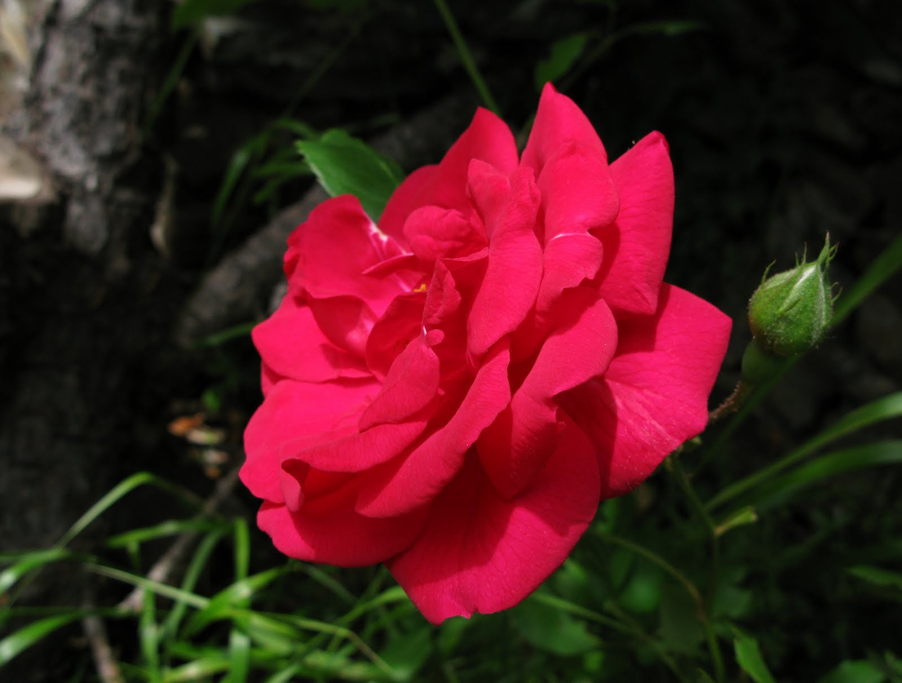
A pureza da alma nos convida a ver sempre cada lado
Pois a gente acerta, mas podemos também até errar
Na dualidade da vida as vezes ficamos até equivocados
Esta Foto de Autor Desconhecido está licenciado em CC BY-NC-ND

Slide 7
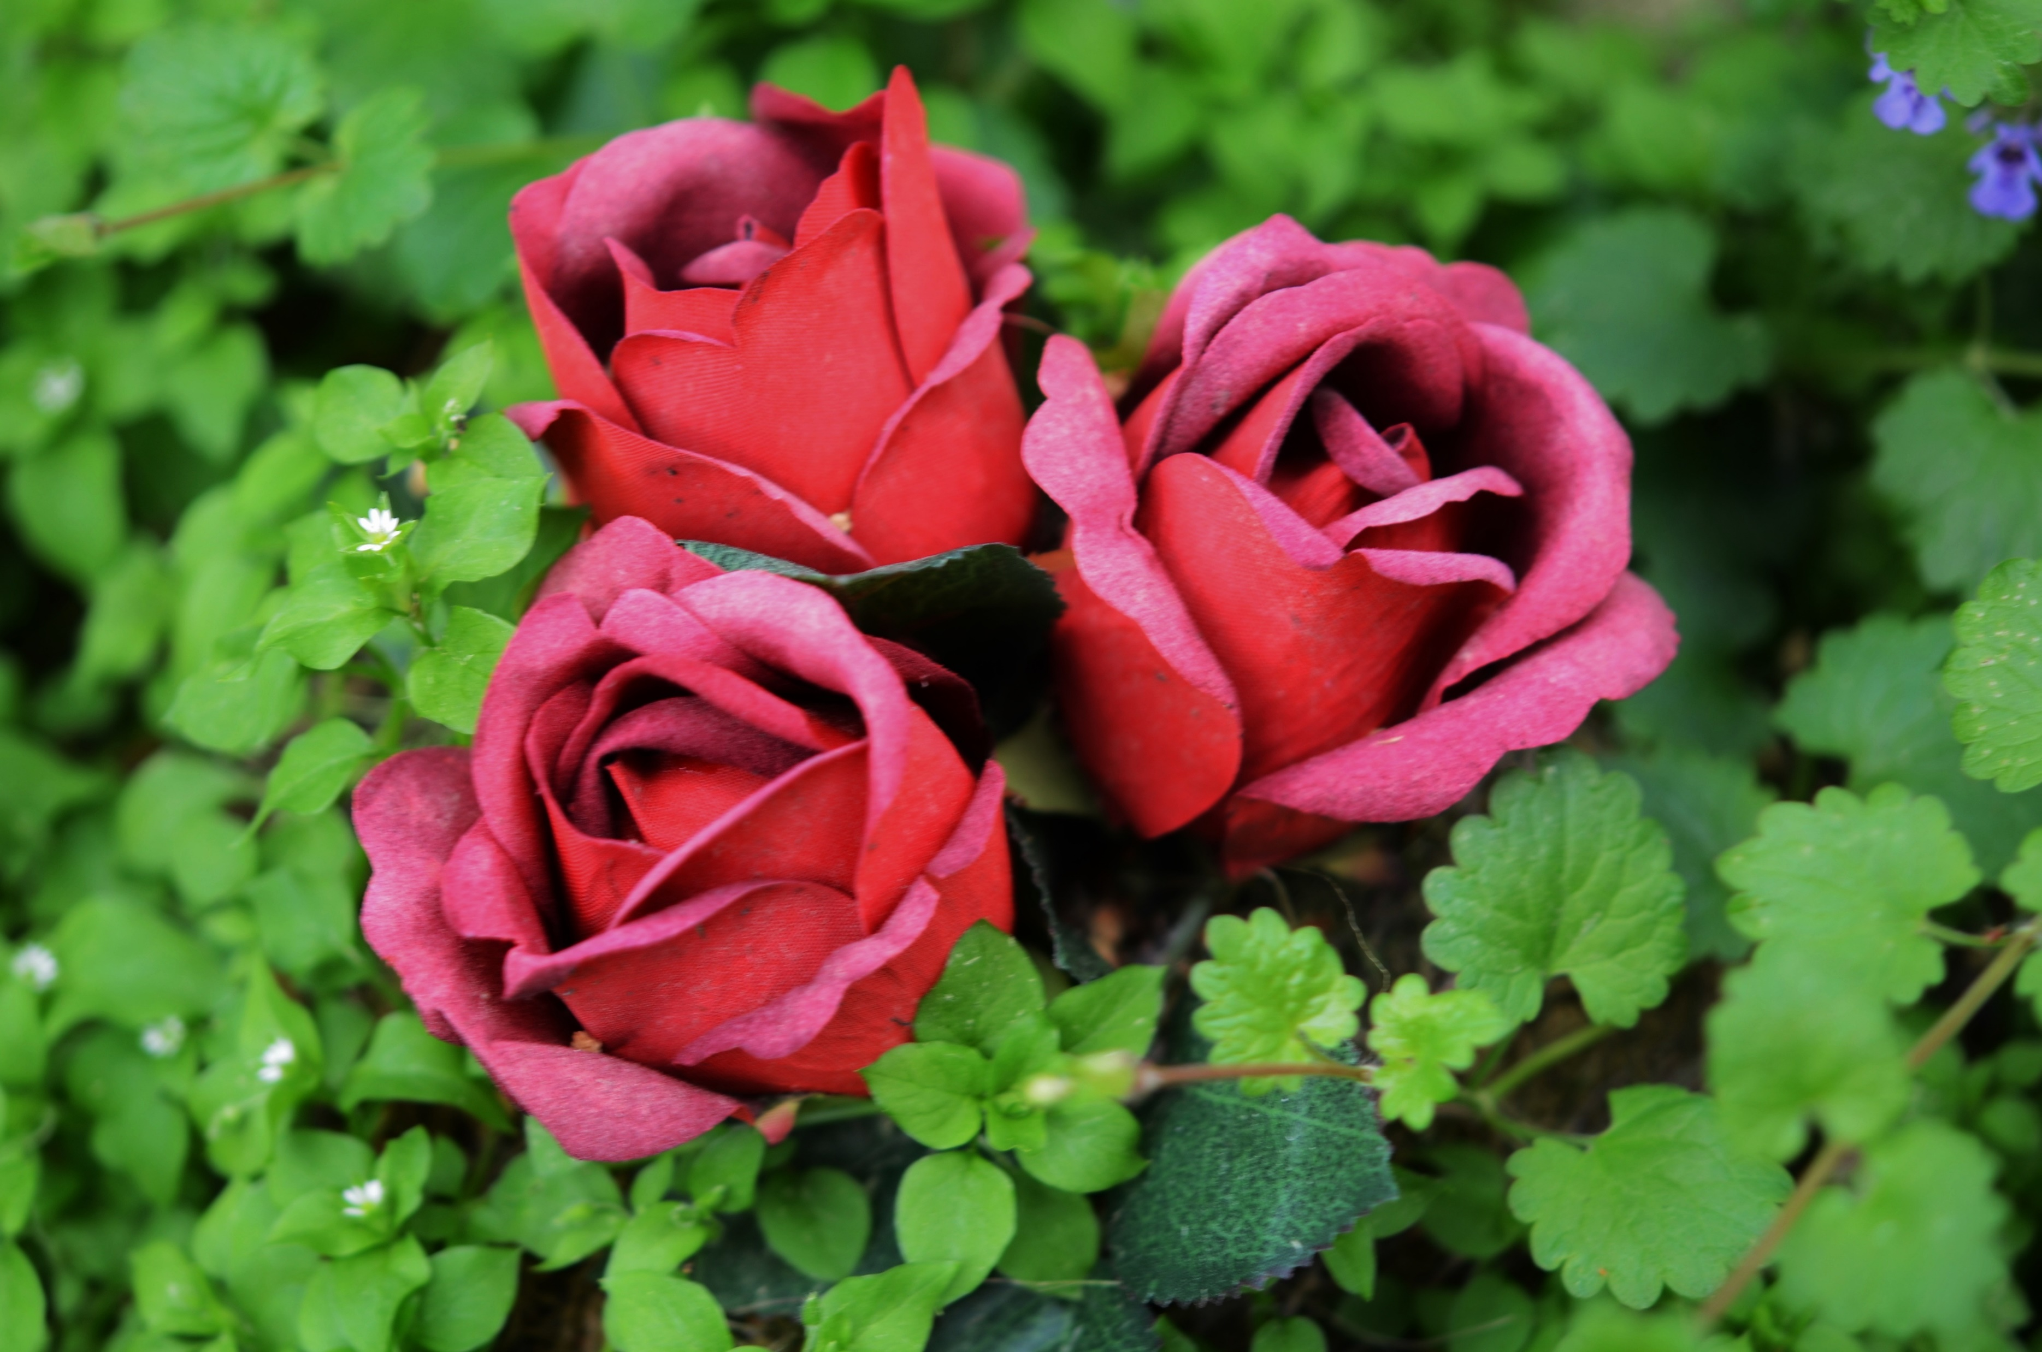
Mas a busca pela verdade será sempre um jeito de acertar
Melhor refletir muito para não deixar o coração machucado
Não ter medo de avançar, refazer ou até de recomeçar

Slide 8
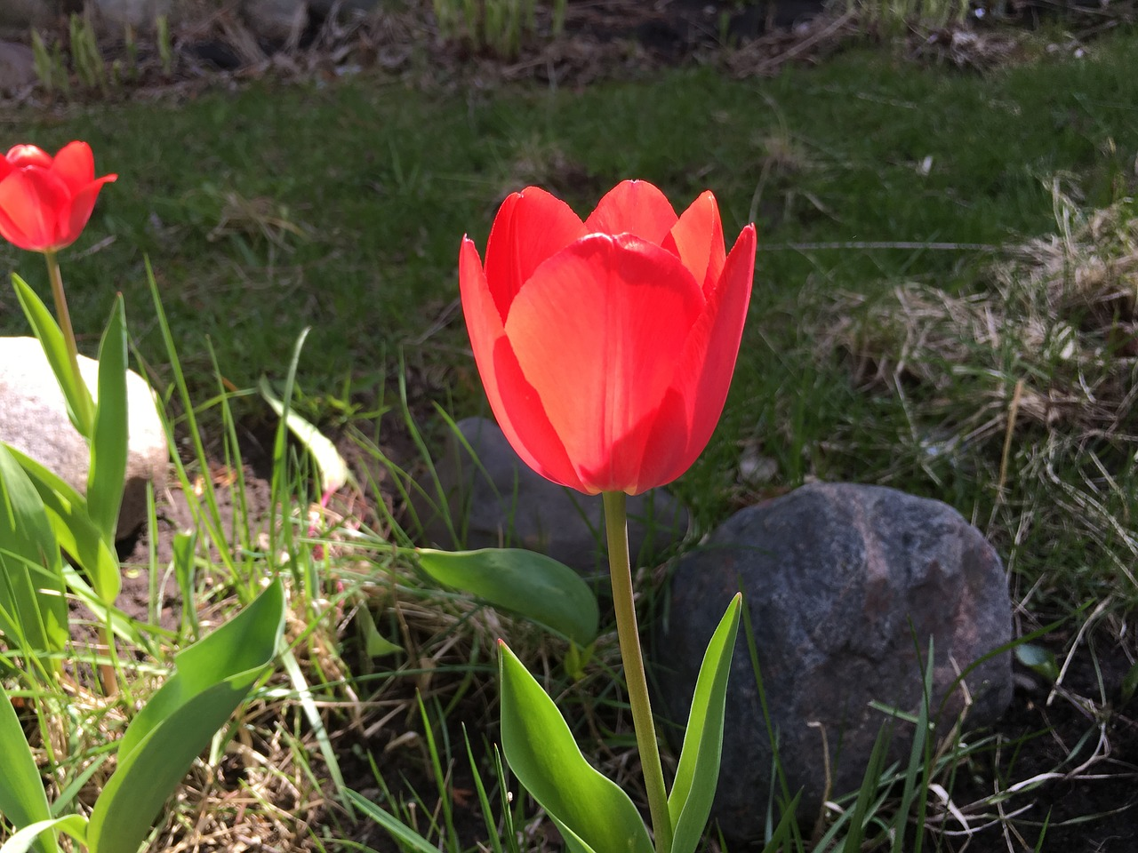
Podemos levar a paz em cada lugar frequentado
Levar um sorriso de boas-vindas não custa nada
Fazer preces de luz para que o mal seja afastado

Slide 9
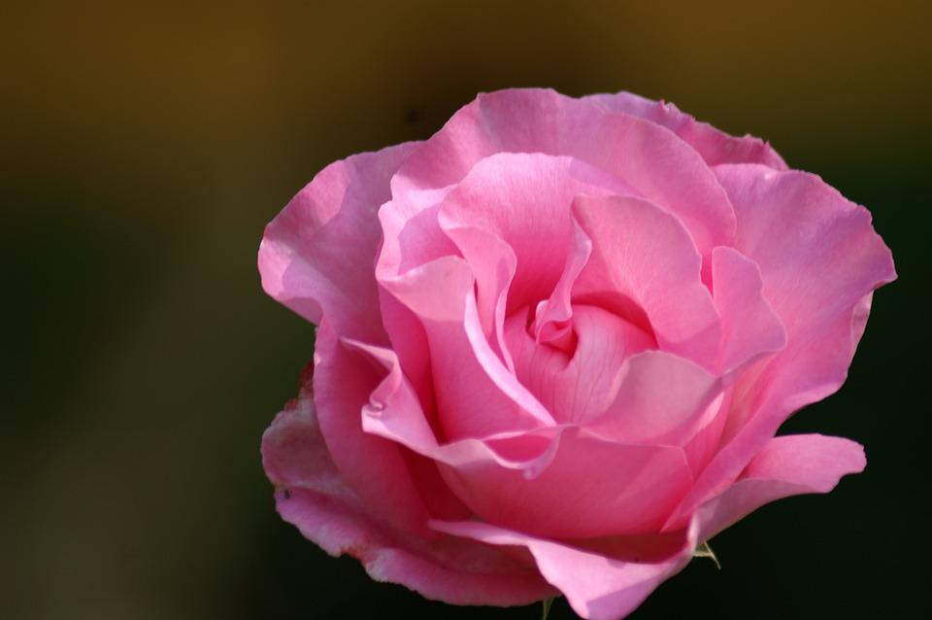
Seguir em frente sem temer perigos na jornada
O que vale são os bons sentimentos condicionados
Pois a justiça Divina protege toda a nossa caminhada

Slide 10
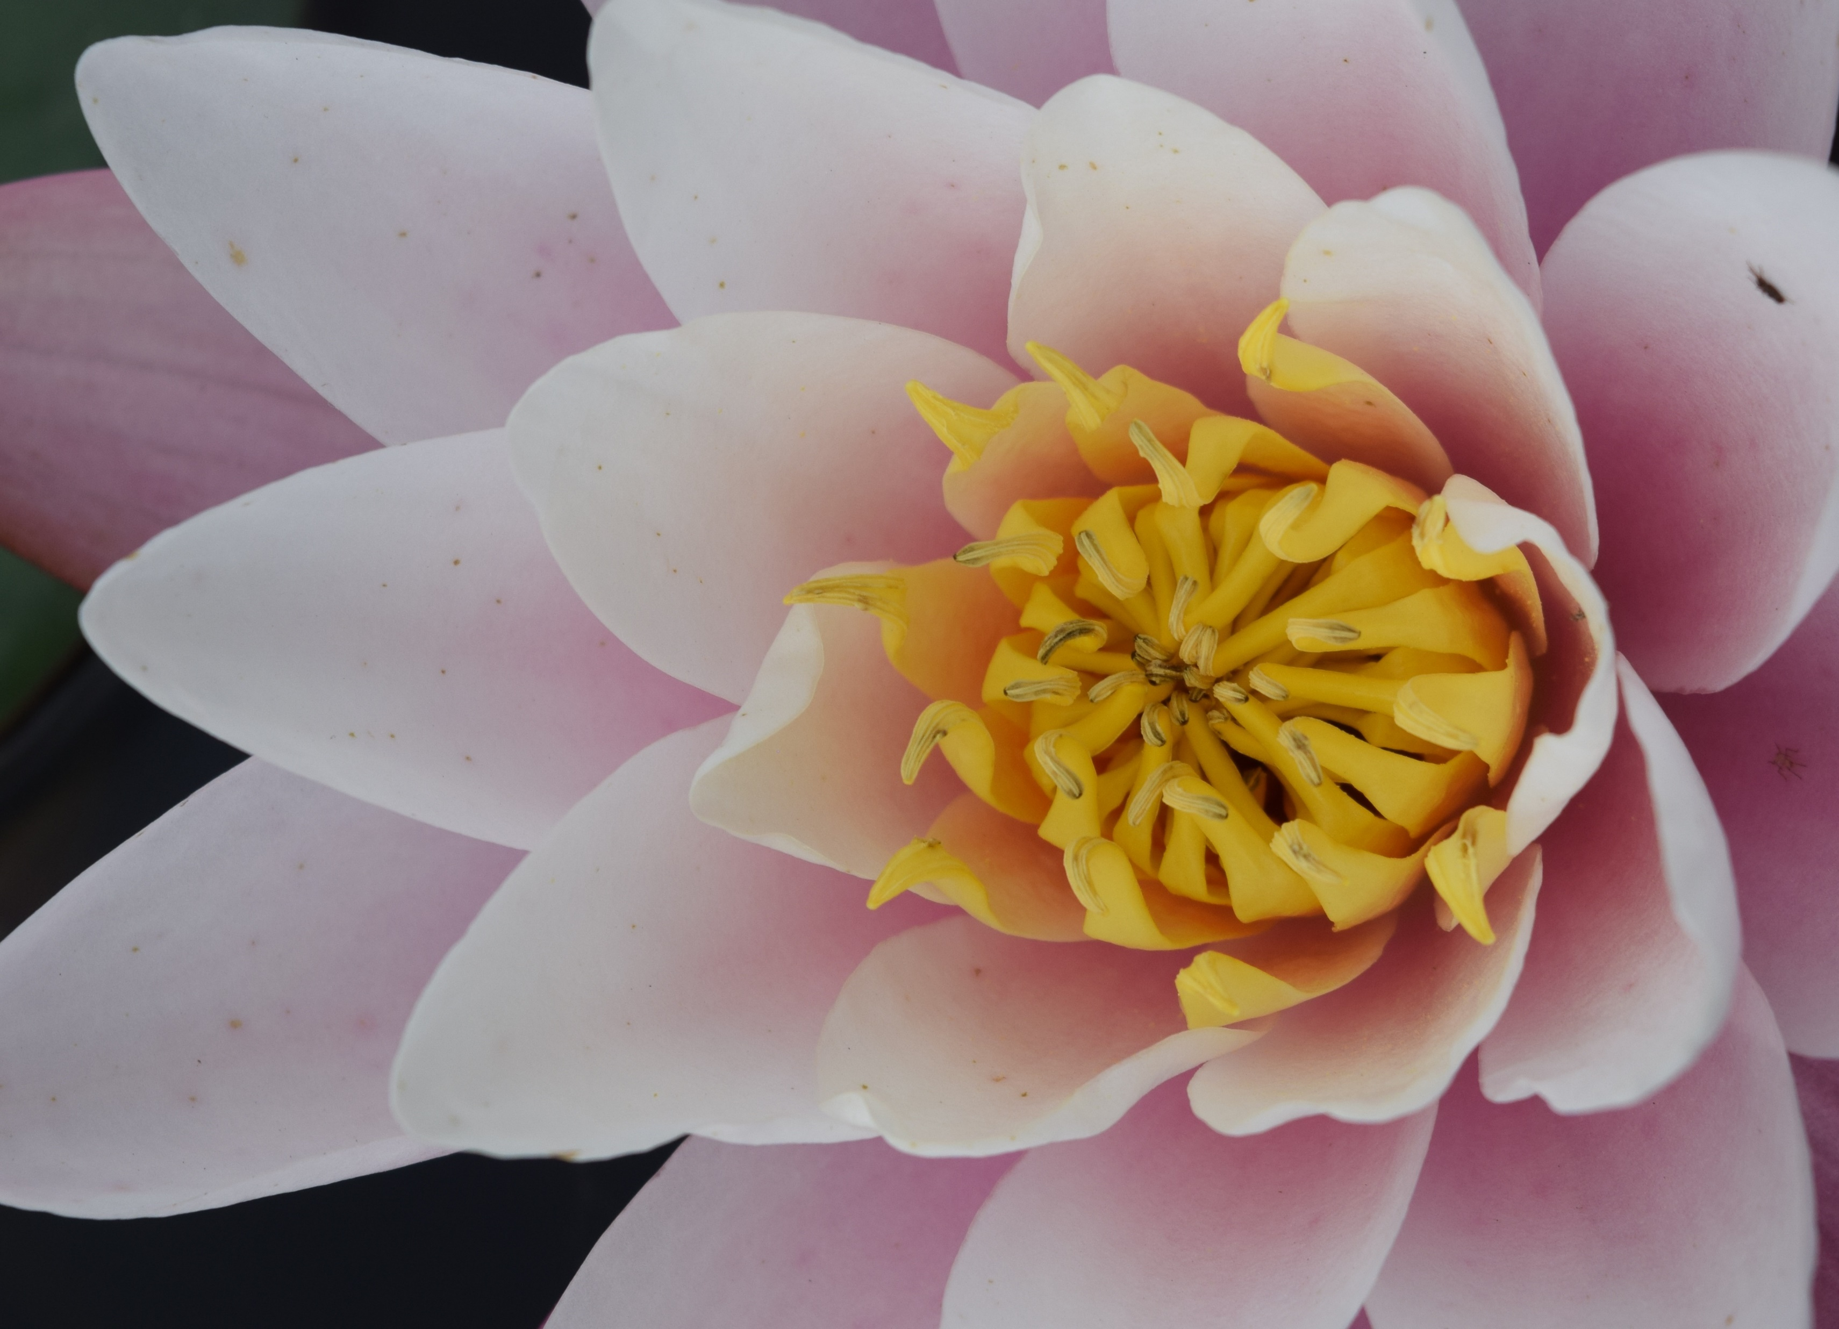
Caminhando no bem, vamos tecendo nossas vidas
Não importa aonde vamos, as portas estarão abertas
A fé sara toda tristeza, protege e cura toda ferida
A gente caminha com a alma mais livre e desperta

Slide 11
A verdade da vida é a escolha da alma a preferida
Andar na ética e honestidade ajudam e sempre se acerta
Pois estar em sintonia Cósmica é buscar Deus do coração
e trilhar no amor.

Slide 12
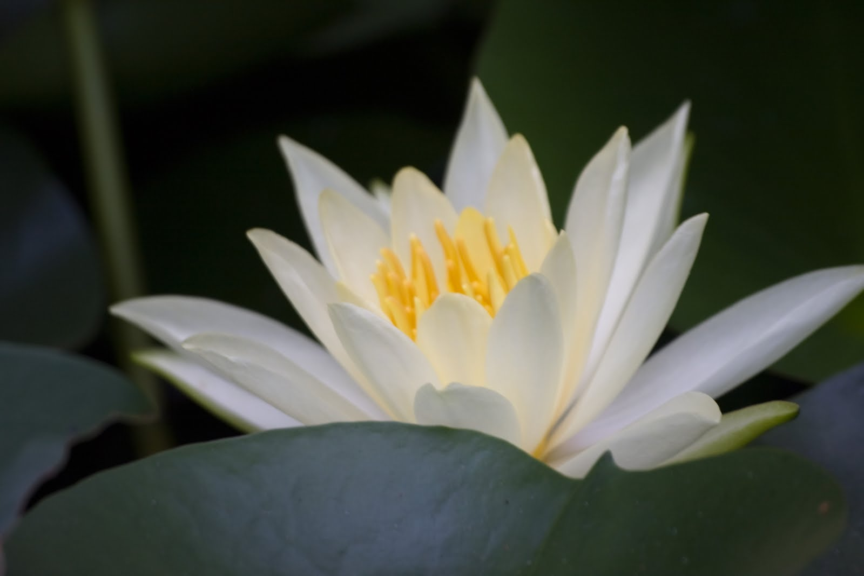
A PUREZA DA ALMA
PROSA POÉTICA/ FORMATAÇÃO
NORMA AP SILVEIRA DE MORAES
IMAGENS PIXABAY GRATUITAS
MÚSICA:
DIVULGAÇÃO
NORMA SILVEIRA EXPERIMENTAIS POÉTICOS
WWW.SERGRASAN.COM
WWW.NORMASILVEIRAMORAES.RECANTODASLETRAS.COM.BR
Esta Foto de Autor Desconhecido está licenciado em CC BY-NC-ND

